Slide 1
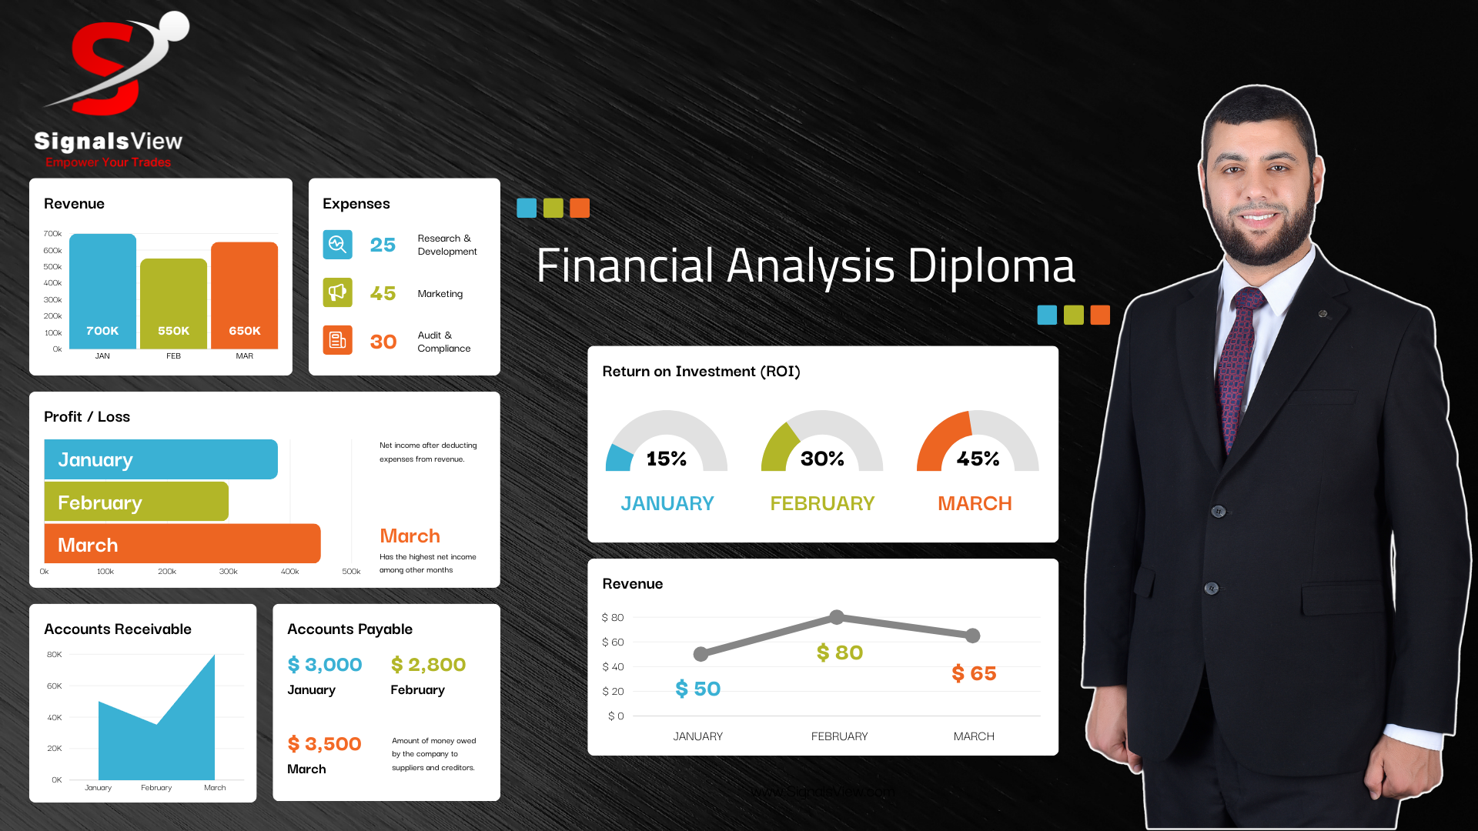

Slide 2

نسب الربحية
لماذا نسب الربحية مهمة للمستثمر ؟
تقييم الكفاءة التشغيلية
نسب الربحية مثل هامش الربح الإجمالي وصافي الربح تساعد المستثمرين على تقييم مدى كفاءة الشركة في تحويل الإيرادات إلى أرباح. كلما كانت هذه النسب أعلى، دل ذلك على أن الشركة تدير تكاليفها بفعالية وتحقق أرباحًا جيدة.

Slide 3
نسب الربحية
لماذا نسب الربحية مهمة للمستثمر ؟
تحديد الشركات الرائدة
الشركات التي تتمتع بنسب ربحية عالية غالبًا ما تكون رائدة في صناعتها وقادرة على الاستمرار في النمو وتحقيق أرباح أعلى في المستقبل. هذا يجعلها استثمارًا جذابًا للمستثمرين الذين يبحثون عن عوائد طويلة الأجل

Slide 4
نسب الربحية
لماذا نسب الربحية مهمة للمستثمر ؟
تحليل المخاطر
فهم نسب الربحية يساعد المستثمرين على تقييم المخاطر المرتبطة بالاستثمار في شركة معينة. الشركات التي تعاني من نسب ربحية منخفضة قد تواجه صعوبات مالية أو قد تكون أقل قدرة على تحمل التقلبات الاقتصادية

Slide 5
نسب الربحية
لماذا نسب الربحية مهمة للمستثمر ؟
مقارنة الأداء
نسب الربحية تمكن المستثمرين من مقارنة أداء عدة شركات في نفس الصناعة. هذه المقارنات تساعد في تحديد الشركات التي تقدم أفضل فرص الاستثمار بناءً على كفاءتها في تحقيق الأرباح
كيف يمكن تقييم الإدارة بمقارنة النسب من عام لآخر؟

Slide 6
نسب الربحية
لماذا نسب الربحية مهمة للمستثمر ؟
توقع النمو المستقبلي
الشركات التي تتمتع بنسب ربحية قوية تكون عادة في وضع أفضل للاستثمار في التوسع والنمو. هذا يمكن أن يؤدي إلى زيادة قيمة السهم وتحقيق عوائد أعلى للمستثمرين في المستقبل

Slide 7
نسب الربحية
لماذا نسب الربحية مهمة للمستثمر ؟
تحليل الاستدامة المالية
نسب الربحية تعكس قدرة الشركة على الحفاظ على استدامة عملياتها وتحقيق أرباح مستدامة. هذا مهم للمستثمرين الذين يبحثون عن استثمارات طويلة الأجل ومستدامة

Slide 8

Gross Profit Margin
6
مجمل الربح
Gross Profit Margin
60%
0.6
هامش مجمل الربح
10
صافي المبيعات
كلما أرتفعت كان جيدا
معناه التكلفة المباشرة أقل
كل دولار مبيعات يولد 60 سنت مجمل ربح
جيدة في مقارنة منشأتين في نفس النشاط

Slide 9
Operating Profit Margin
4
صافي ربح التشغيل قبل الفوائد والضرائب
Operating Profit Margin
40%
0.4
هامش ربح النشاط
10
صافي المبيعات
كلما أرتفعت كان جيدا
معناه التكلفة الغير مباشرة أقل
كل دولار مبيعات يولد
سنت أرباح, قبل الفوائد والضرائب 40
جيدة في مقارنة منشأتين في نفس النشاط
النسبتان جيدان لقياس مدى قدرة المنشأة على مواجهة الظروف الصعبة وخاصة فيما يتعلق بتغير أسعار السلع أو تغير تكاليف الإنتاج أو تغير حجم المبيعات

Slide 10
Net Profit Margin
2.5
صافي الربح بعد الضرائب
Net Profit Margin
25%
0.25
نسبة ربحية المبيعات
10
صافي المبيعات
كلما أرتفعت كان جيدا
كل دولار مبيعات يولد 25 سنت صافي أرباح
صافي الربح بعد كل التكاليف المباشرة والغير مباشرة ( من النشاط التشغيلي), والإيرادات أو التكاليف الغير تشغيلية, والفوائد والضرائب
جيدة في مقارنة منشأتين في نفس النشاط
النسبتان جيدتان لقياس مدى قدرة المنشأة على مواجهة الظروف الصعبة وخاصة فيما يتعلق بتغير أسعار السلع أو تغير تكاليف الإنتاج أو تغير حجم المبيعات

Slide 11
Net Profit Margin
القطاعات الأكثر ربحية ؟
Apple Inc. (AAPL)
قطاع التكنولوجيا
شركات التكنولوجيا غالبًا ما تحقق هوامش ربح عالية نظرًا لابتكاراتها ومنتجاتها ذات القيمة العالية، بالإضافة إلى نماذج أعمالها القائمة على البرمجيات والخدمات الرقمية التي تتطلب تكاليف تشغيلية منخفضة نسبيًا.

Slide 12
Net Profit Margin
القطاعات الأكثر ربحية ؟
Johnson & Johnson (JNJ)
قطاع الرعاية الصحية
شركات الرعاية الصحية، خاصة في مجالات الأدوية والتكنولوجيا الحيوية، تحقق أرباحًا كبيرة من خلال تطوير وتسويق الأدوية والعلاجات الجديدة التي تولد إيرادات ضخمة مع هامش ربح عالي.

Slide 13
Net Profit Margin
القطاعات الأكثر ربحية ؟
Alphabet Inc. (GOOGL)
قطاع الاتصالات
الشركات الكبرى في هذا القطاع مثل جوجل وفيسبوك , تولد أرباحًا هائلة من خلال الإعلانات الرقمية، حيث تمتلك منصات واسعة النطاق تتيح لها جذب عدد كبير من المعلنين والمستخدمين

Slide 14
Net Profit Margin
القطاعات الأكثر ربحية ؟
Amazon.com, Inc. (AMZN)
قطاع السلع الاستهلاكية الكمالي
شركات السلع الاستهلاكية الكمالية تستفيد من قوة العلامة التجارية والابتكار، مما يتيح لها تحقيق مبيعات ضخمة وأرباح عالية من خلال التنوع الكبير في المنتجات والخدمات التي تقدمها

Slide 15
Net Profit Margin
القطاعات الأكثر ربحية ؟
JPMorgan Chase & Co. (JPM)
قطاع المالية
البنوك والمؤسسات المالية الكبرى تحقق أرباحًا كبيرة من خلال مجموعة واسعة من الخدمات المالية مثل الإقراض والاستثمار والخدمات المصرفية، بالإضافة إلى إدارة الأصول والخدمات المصرفية الاستثمارية

Slide 16
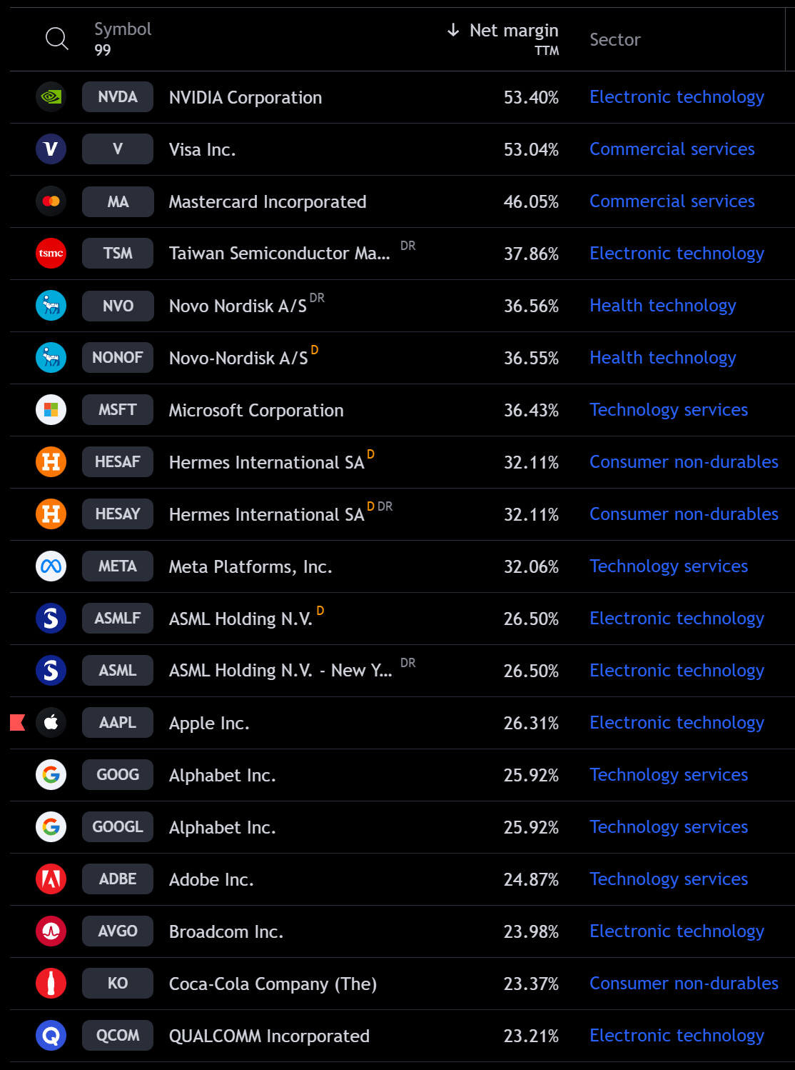
القطاعات الأقل ربحية
القطاعات الأكثر ربحية ؟

Slide 17
القطاعات الأقل ربحية
القطاعات الأقل ربحية ؟
صافي الربح يعكس الأداء المالي الفعلي للشركة بعد خصم جميع التكاليف والنفقات. القطاعات المذكورة تواجه تحديات متعددة تؤثر على قدرتها على تحقيق أرباح صافية عالية، مثل التكاليف التشغيلية الكبيرة، التقلبات في الأسواق، والاستثمارات الضخمة في البنية التحتية والمشاريع طويلة الأجل
Occidental Petroleum Corporation (OXY)
قطاع الطاقة
تقلبات أسعار النفط والغاز وتكاليف الإنتاج العالية تؤثر على هوامش الربح، مما يؤدي إلى تحقيق صافي أرباح منخفض

Slide 18
القطاعات الأقل ربحية
القطاعات الأقل ربحية ؟
General Electric Company (GE)
قطاع الصناعات
التكاليف التشغيلية العالية والمنافسة الشديدة في السوق تؤدي إلى هوامش ربح ضيقة، مما يقلل من صافي الربح

Slide 19
القطاعات الأقل ربحية
القطاعات الأقل ربحية ؟
Duke Energy Corporation (DUK)
قطاع المرافق
التكاليف الكبيرة المرتبطة بالبنية التحتية والمشاريع طويلة الأجل تقلل من صافي الربح، بالرغم من العائدات المستقرة.

Slide 20
القطاعات الأقل ربحية
القطاعات الأقل ربحية ؟
Verizon Communications Inc. (VZ)
قطاع الاتصالات
الاستثمار الكبير في تطوير الشبكات والتكنولوجيا بالإضافة إلى المنافسة العالية يؤدي إلى انخفاض صافي الربح

Slide 21
القطاعات الأقل ربحية
القطاعات الأقل ربحية ؟
Simon Property Group, Inc. (SPG)
قطاع العقارات
النفقات العالية للصيانة والاستثمارات الكبيرة في العقارات الجديدة تؤدي إلى تقليل صافي الربح.

Slide 22
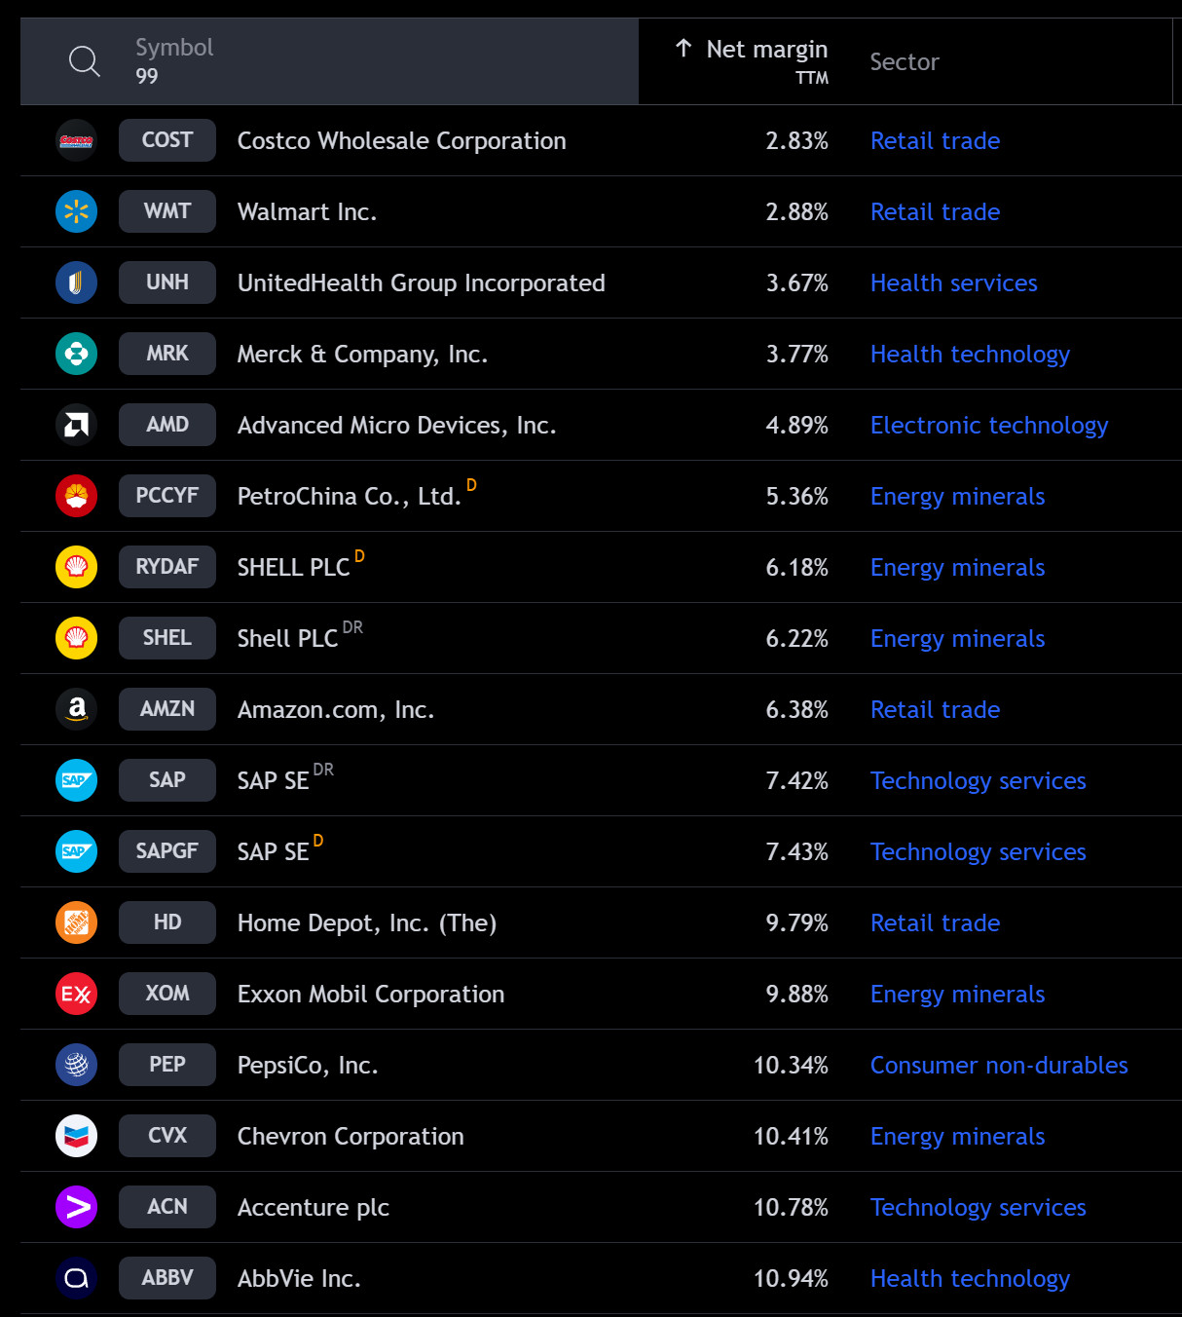
القطاعات الأقل ربحية
القطاعات الأقل ربحية ؟
تذكر
كوستكو , والمرت
لديهم معدل دوران كم ؟
70
100
يجب الموازنة بين دوران الأصول وبين صافي الربح

Slide 23


